Slide 1
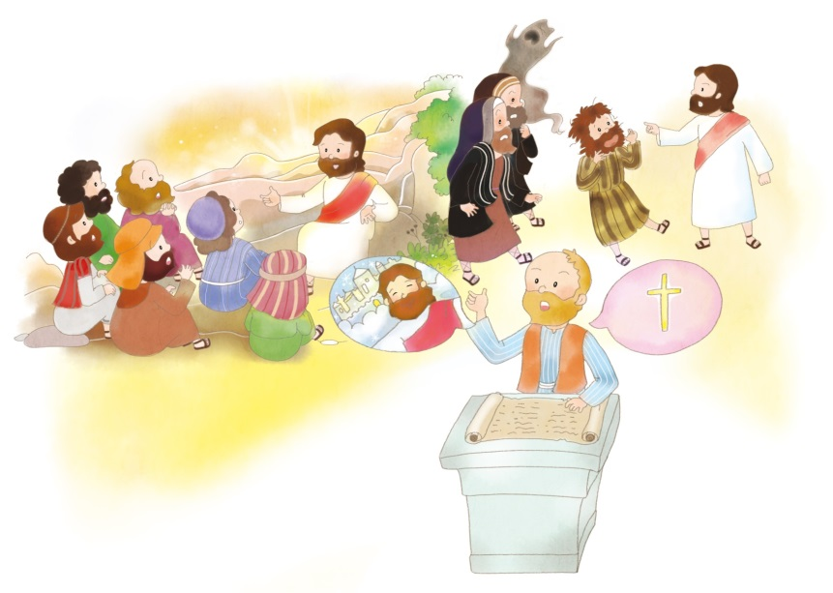
かいそうべつ ふくいんか うんどう だいがく ふくいんか うんどう
しと 19:8-10

Slide 2
しかし、あなたがたは、えらばれた しゅぞく、
おうである さいし、せいなる こくみん、
かみの しょゆうと された たみです。それは、
あなたがたを、やみの なかから、ごじぶんの
おどろくべき ひかりの なかに まねいて
くださった かたの すばらしい みわざを、
あなたがたが のべつたえる ためなのです。
Iペテロ2：9

Slide 3
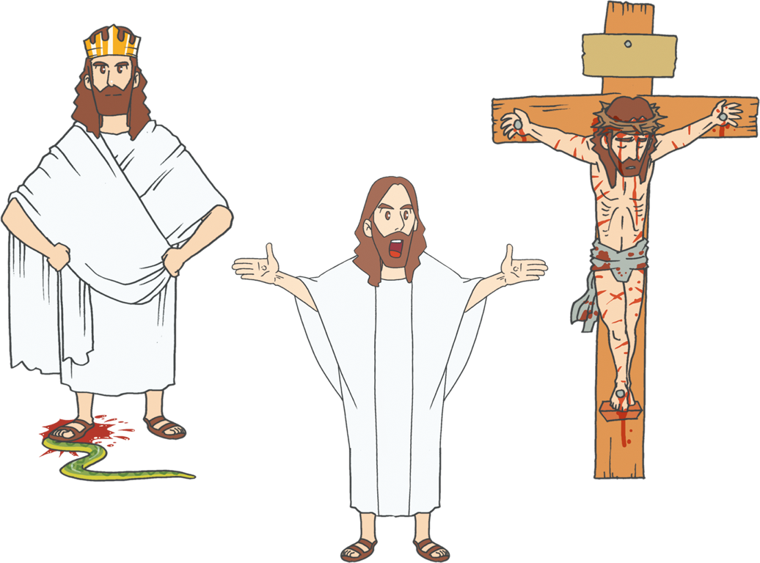
おう
さいし
よげんしゃ

Slide 4
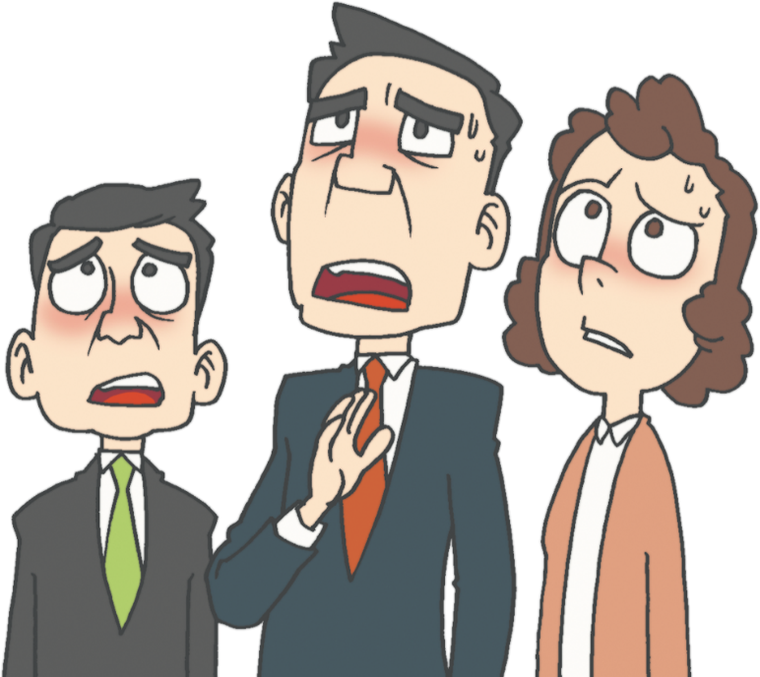
1. せかいかんを かくりつしよう
さよく（しんぽ）が さいこう！
うよく（ほしゅ）が さいこう!!

Slide 5
サタンの くに

Slide 6
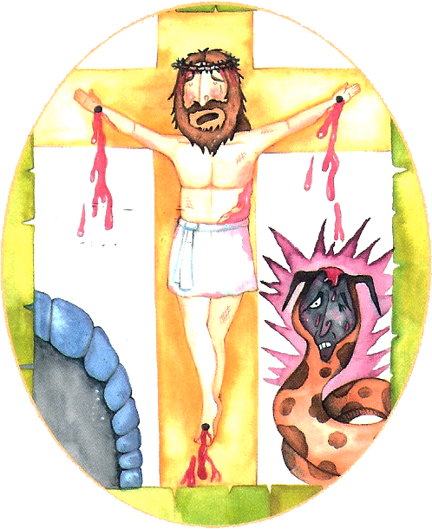
かみのくに

Slide 7
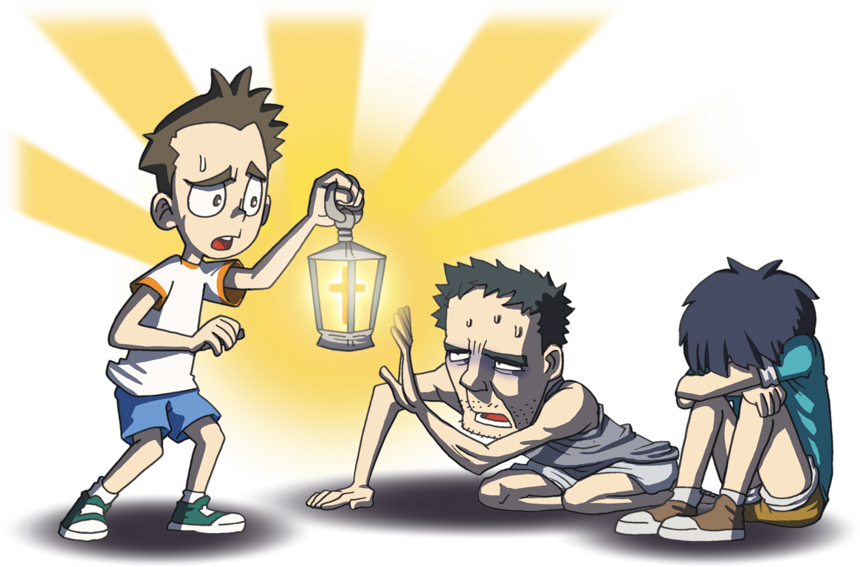
えいえんの くに

Slide 8
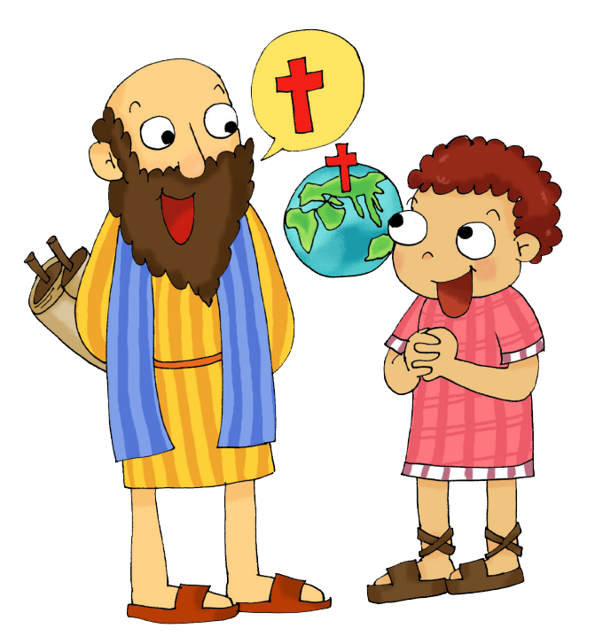
2. よのなかに でていく じゅんびを しよう

Slide 9
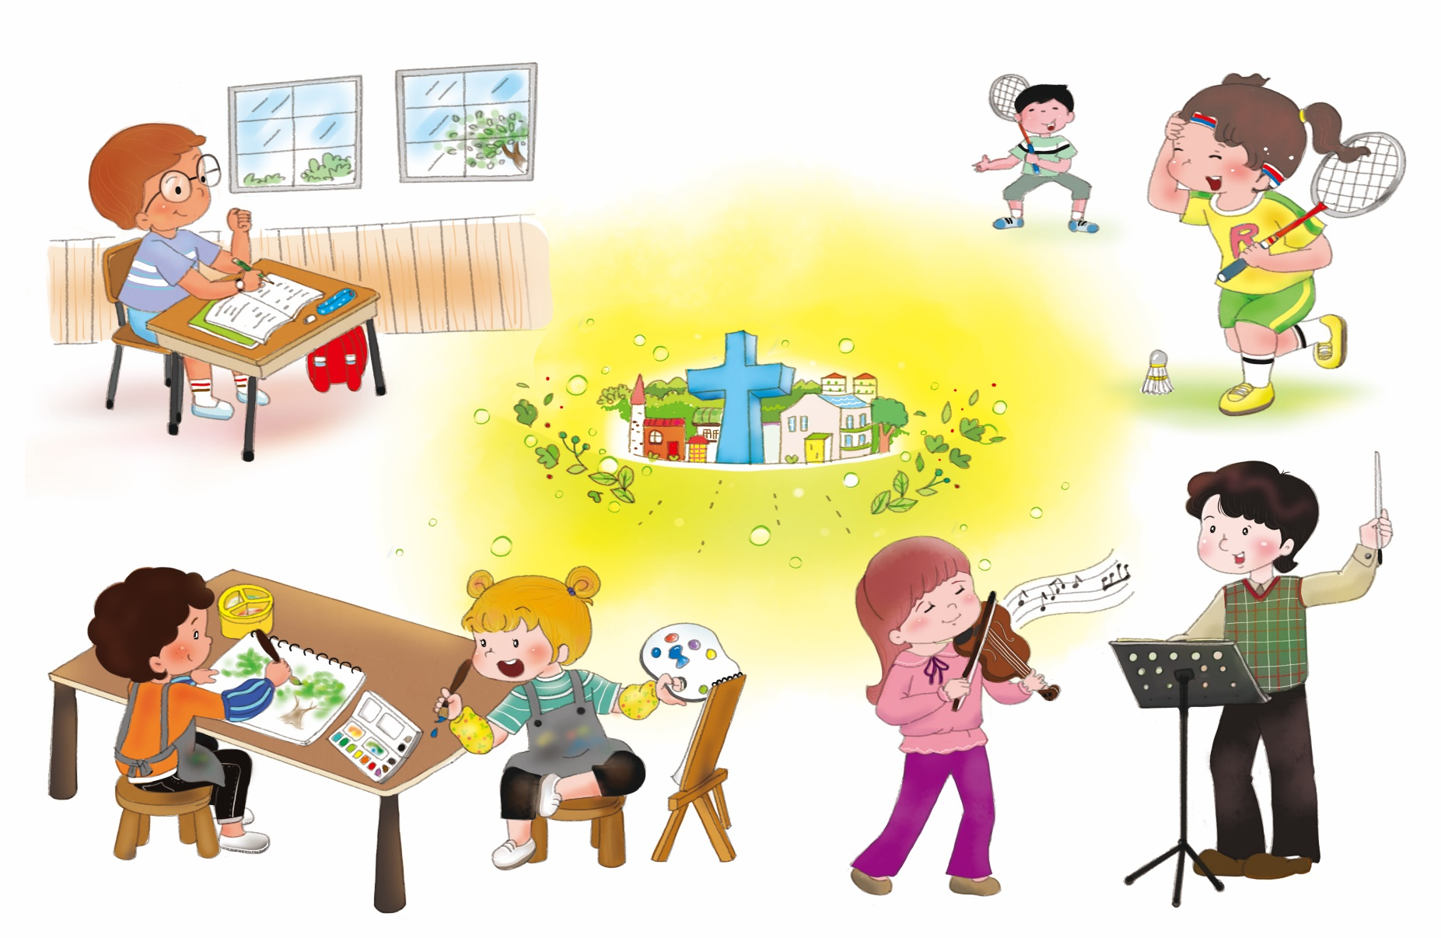
せいじんしき
タラント

Slide 10
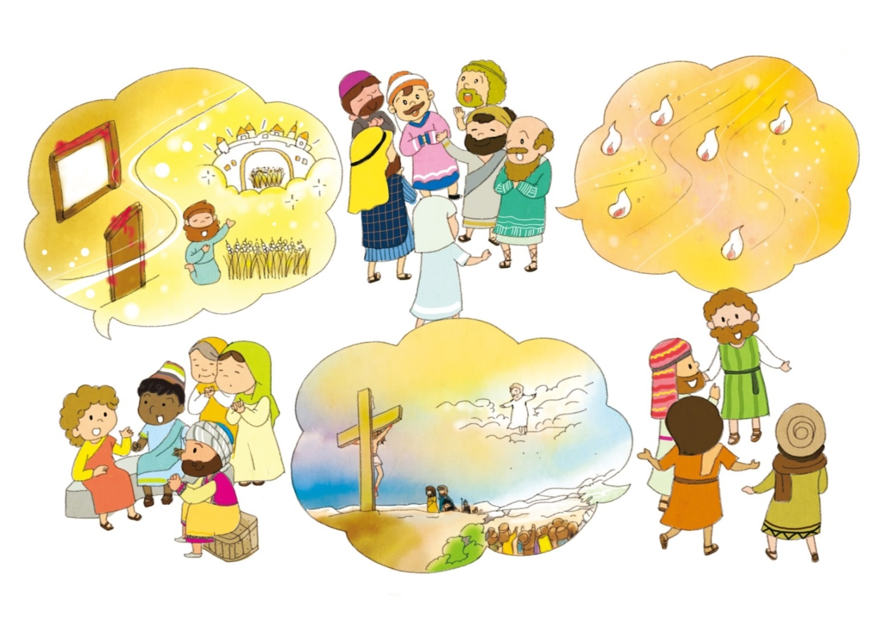
しめいしき
せんもんせい

Slide 11
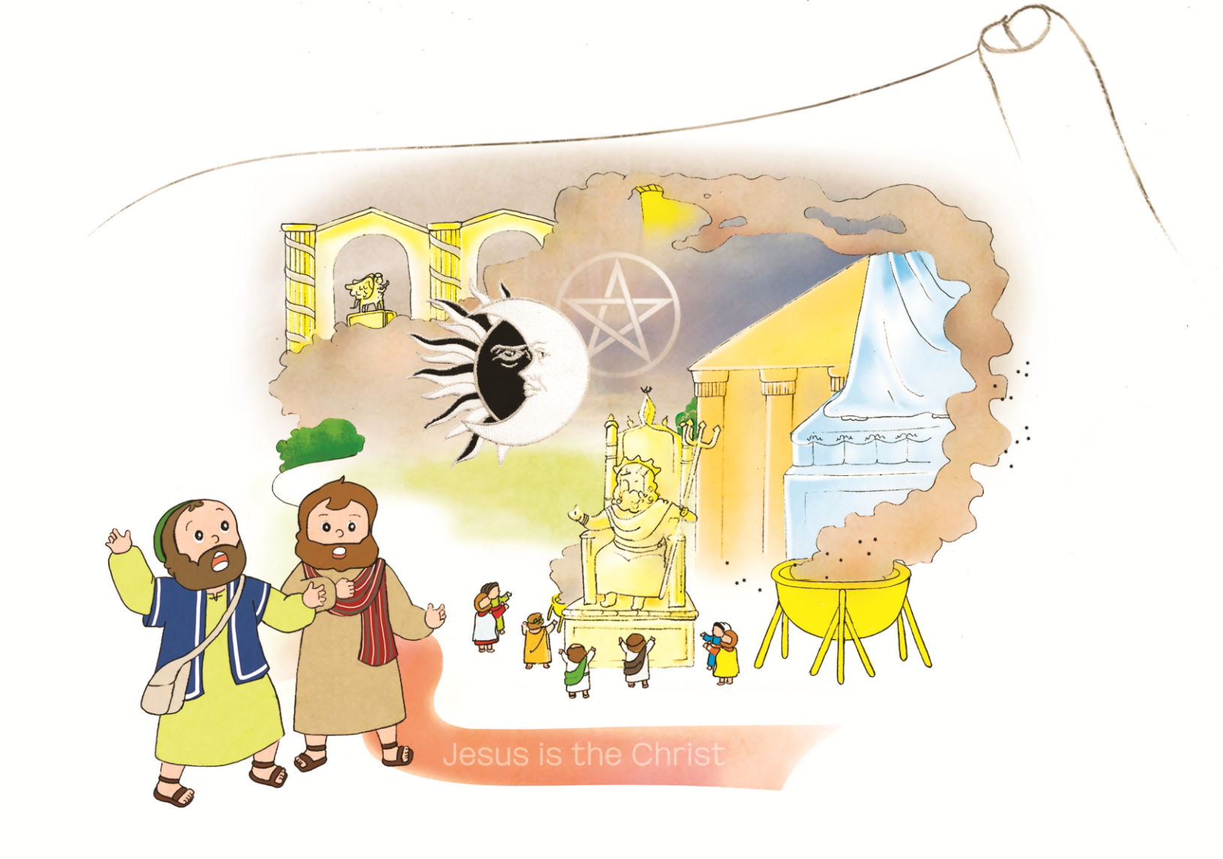
はけんしき
そつぎょう いこうの よのなか

Slide 12
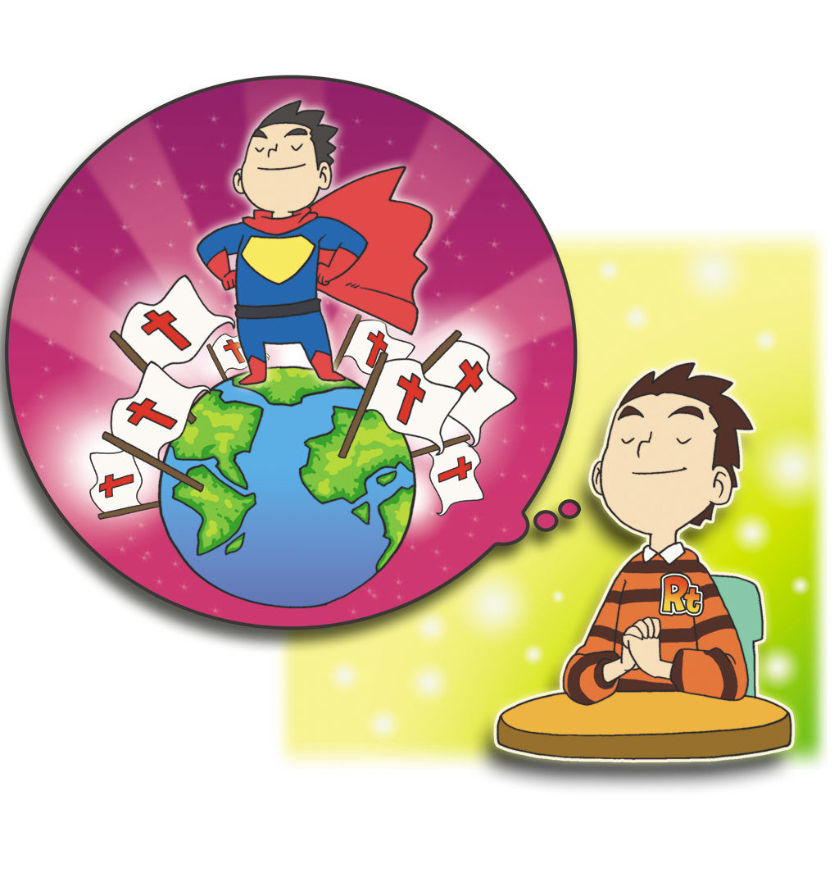
3. よのなかを リードする じゅんびを しよう

Slide 13
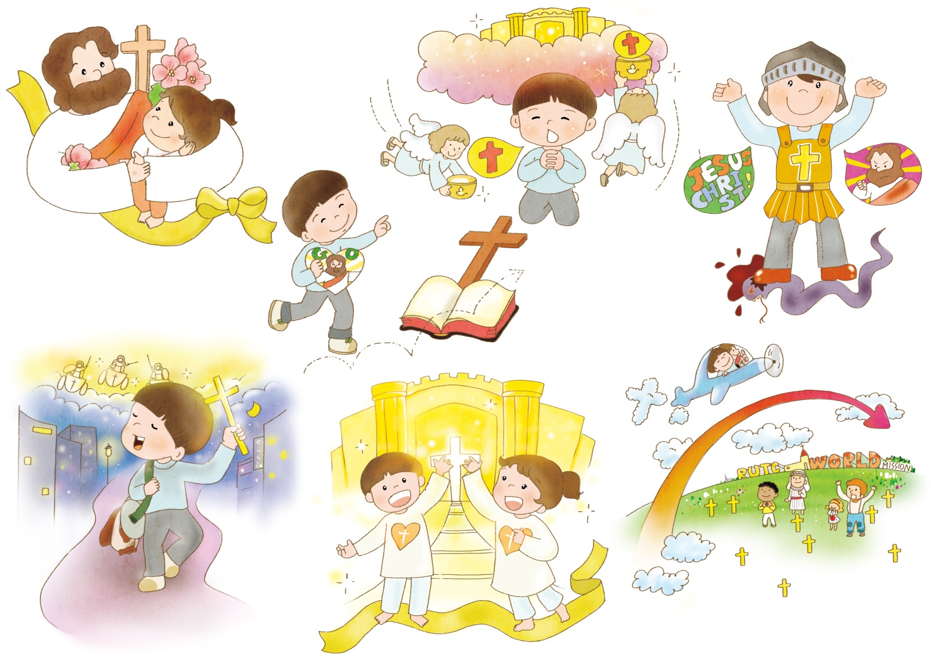
でんどうしゃの せいかつ 62 – リーダーシップ

Slide 14
こたえ

Slide 15
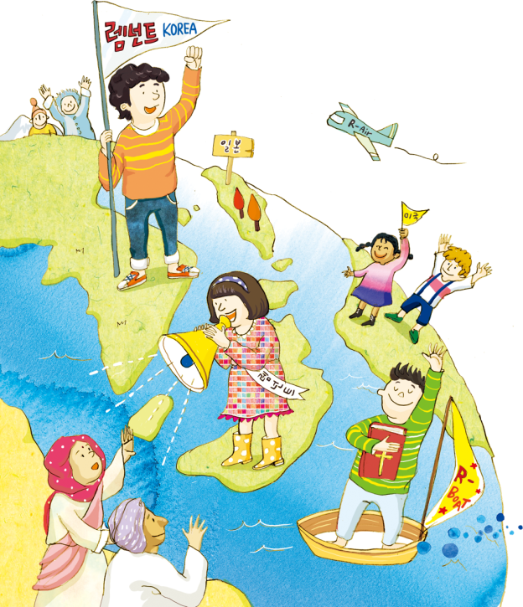
しょうにん

Slide 16
かんがえ
こころ
いのりの なかで
よむこと
みること
きくこと

Slide 17
かんがえ
こころ
みること
きくこと
よむこと
Trinity – さんみいったいの
かみさま
たましい
ひかり(サタン)
みくに
(しょうにん)

Slide 18
フォーラム
を
し
て
こく いん し よう
みことばの なかで いちばん こころに のこった
ことを フォーラムしよう
かいそうべつ － だいがく ふくいんか うんどうに
ついて フォーラムしよう
こんしゅう じっせん することを フォーラムしよう

